Slide 1
폰트1
폰트2
폰트3
폰트4
Term Project 최종보고
Team02, Hub 물류 관련하여

Slide 2
Contents
1. 주제 및 수행동기
2. 시뮬레이션 모델
3. 결과 및 해석
4. 결론

Slide 3

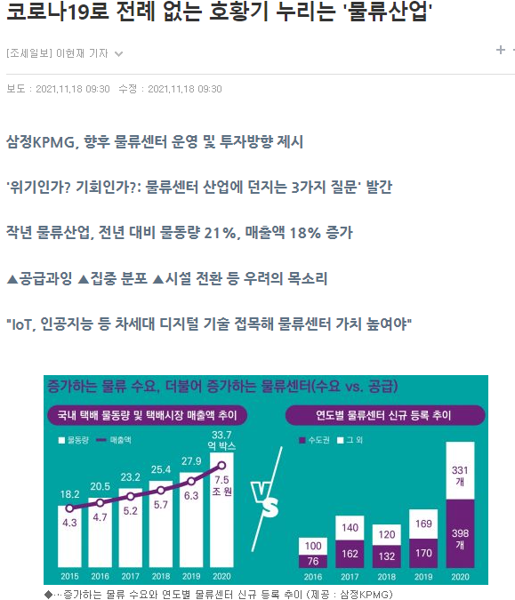
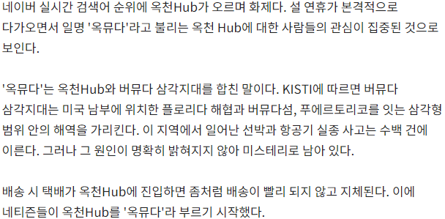
1. 주제 및 수행동기

Slide 4
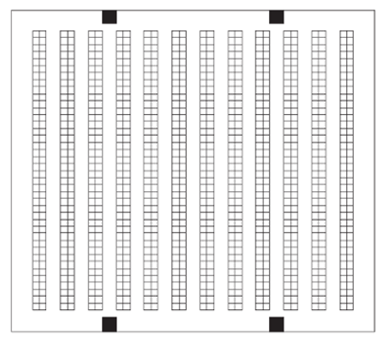
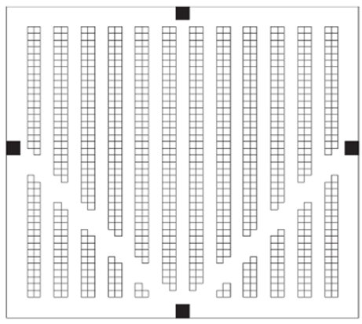
1. 주제 및 수행동기
+ “ H 형태 레이아웃 ”
(기존) I 형태 레이아웃
V 형태 레이아웃

Slide 5
시뮬레이션을 이용한 HUB에 대한 이해
및 레이아웃 별 생산성 비교

Slide 6
2. 시뮬레이션 모델
단계4. 1차적 결과 및 추가모델
단계3. 세부모델
단계2. Input Modeling
단계1. 전체모델

Slide 7
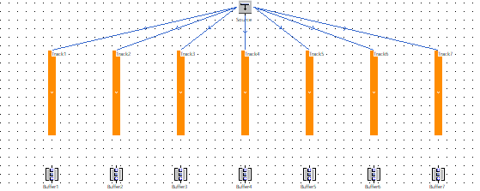
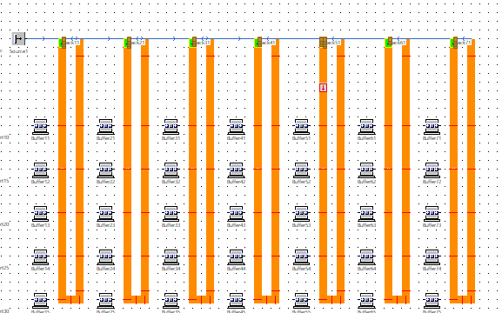
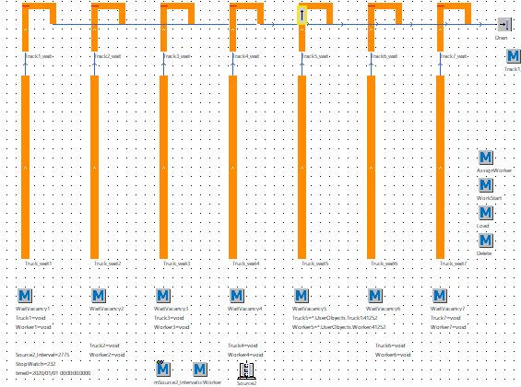
2-1. 전체 모델
하차 (입고)
하차 트럭이 들어와
HUB내에 택배를 내려놓음
저장 (레이아웃)
하차된 택배를 저장 /
피킹 후 상차 트럭까지 이동
-> 레이아웃 별 생산성 비교!
상차 (출고)
상차 트럭이 들어와
HUB내의 택배를 목적지 별로
적재 후 빠져나감

Slide 8
2-2. Input Modeling 및 가정
✔ 상차, 하차 트럭 도착 간격
- 하차 트럭 : Const 20min
- 상차 트럭 : 시간대 별 다른 간격 설정 > 관련 논문 근거, 메소드 오류로 상차 트럭만 시간 가중
- 메소드 오류로 24시간 작동한다고 가정
✔ 택배들의 목적지 설정 비율
- 서울, 부산, 인천 세 가지 목적지 설정
- 관련 자료 근거 확률설정 시도 > 비정상적인 결과 > 트랙 수에 맞는 비율로 재설정
✔ 트랙 배정
- 서울 4, 부산 2, 인천 1개의 트랙으로 총 7개의 전담 트랙 설정 > 관련 자료 비율 근사치
✔ H자, V자 레이아웃 구현
- 양 옆 한 칸의 이동이 가능한 Move 메소드를 사용해 구현
✔ 상, 하차 시의 알고리즘, 정체
- 레이아웃 별 생산성 비교가 목적이고, 구현 난이도가 높아서 생략
✔ 트랙 할당 순서
- 알고리즘 차이를 관측하기 위해 가중치를 부여해 임의로 트랙 별 과적 유도

Slide 9
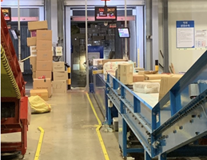
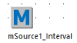



2-3. 세부 모델 구현 – 하차 (입고)
•허브에 하차트럭이 물류를 하차하는 입고과정
• 일정한 간격, 설정된 확률로 결정된 목적지
• 목적지 확률은 트랙 수 비율에 맞게 설정
• 트랙 별 분류(Sort)시 가중치 부여
✔ 하차파트의 모델 모습
: 도착 간격 설정
: 목적지 설정
: 목적지 별 트랙 분류 및 버퍼로 이동
: 버퍼에서 트랙으로 이동 (트랙 센서로 호출)
✔ 실제 하차 사진

Slide 10
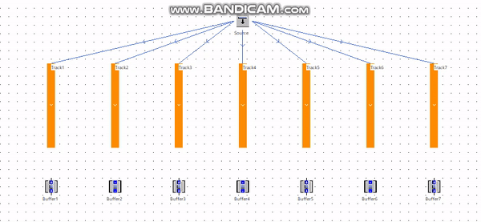
2-3. 세부 모델 구현 - 하차 (입고)

Slide 11
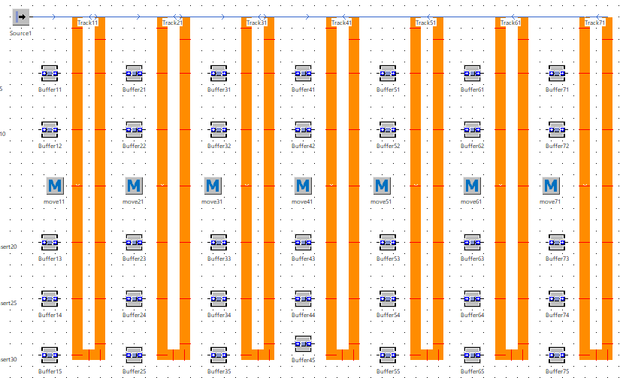
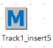
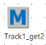
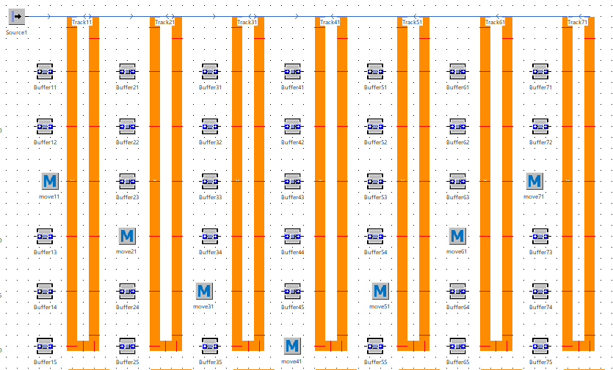

2-3. 세부 모델 구현 - 저장 (레이아웃)
• 하차한 택배를 transporter로 각 buffer에 저장
• 저장된 택배를 worker가 피킹 후 상차 트럭으로 운반
• 트랙 위 센서를 통해 메소드를 호출, 가장 아래쪽부터 적재 및 피킹
• 트랙 위의 택배를 buffer에 저장, 꺼냄
I 레이아웃(일반적인 경우)
• 레이아웃의 뚫린 모양 구현을 위한 메소드
: 바로 옆 트랙으로의 이동만 구현
1) Worker : 현재 트랙에 택배가 없을 시 동일 목적지 내 다른 트랙으 로 이동해 피킹가능
2) Transporter : 현재 트랙에 빈 buffer가 없을 시 다른 트랙으로 이 동해 저장 가능
V 레이아웃(이론상 최적)

Slide 12
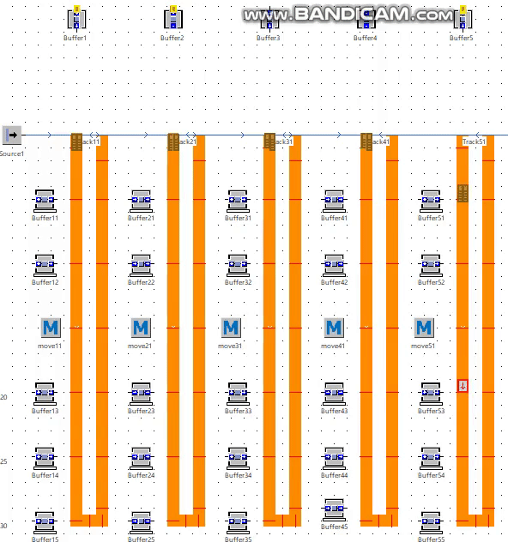
2-3. 세부 모델 구현 - 저장 (레이아웃)

Slide 13
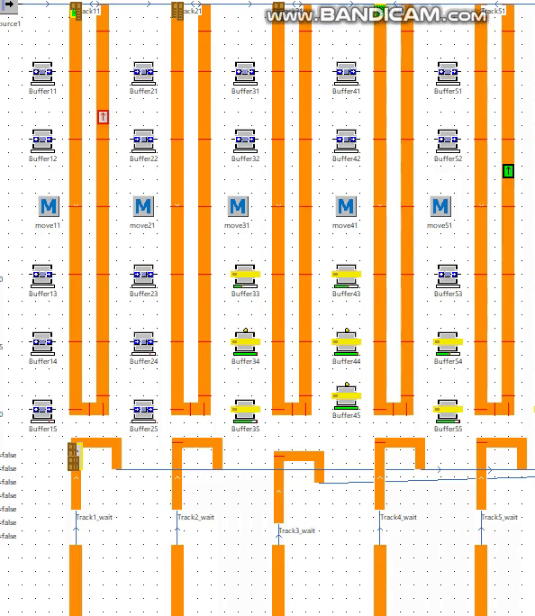
2-3. 세부 모델 구현 - 저장 (레이아웃)

Slide 14
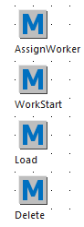
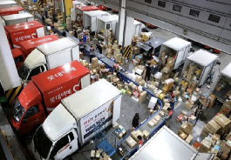
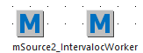
2-3. 세부 모델 구현 - 상차 (출고)
• 목적지 별 트럭이 들어와 저장된 물류를 싣고 나가는 부분
• 트럭과 같이 생성된 Worker가 주차 후 피킹 및 트럭 적재
• 도착 간격은 시간 별 가중, 목적지 설정 비율은 트랙 비율
• 적재가 끝난 트럭은 Drain으로 빠져나감
✔ 상차 부분 모델 모습
-> Worker 발생 및 관리
-> 도착 간격, 목적지 설정
✔ 실제 상차 사진

Slide 15
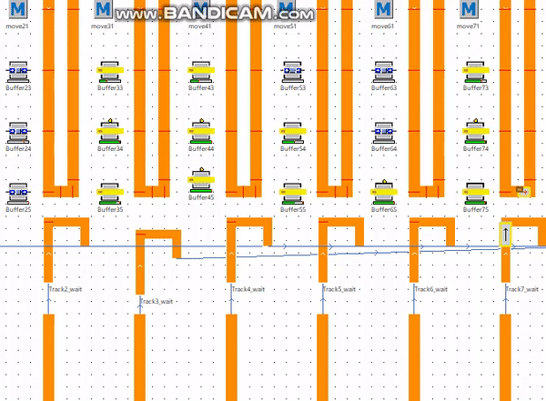
2-3. 세부 모델 구현 - 상차 (출고)

Slide 16
2-4. 1차 결과 및 추가 모델 구현
1:2:3:4 | I | H | V
Drain | 3693.10 | 3634.36 | 3597.08
• 서울 트랙 4개에 1:2:3:4의 가중치 적용
• 30일, 50번 실험매니저
• Drain으로 빠져나간 트럭의 수로 생산성 비교
• I 형보다 H, V형의 생산성이 낮음
• Move 구현의 한계
• 전체적 모델 크기의 한계
• 생각보다 큰 정체 발생
• 가중치를 변경해가면서 실험
• 비슷한 결과 발생, move가 있는 레이아웃의
생산성이 낮게 측정.
• 트랙 가중치에 대한 컨트롤이 어렵다 판단
• 가중치 부여하지 않는 추가 모델 구현
3:2:3:2 | I | H | V
Drain | 3700.56 | 3653.40 | 3661.88
1:2:3:4 | I | H | V
Drain | 3702.02 | 3572.54 | 3685.96

Slide 17
3. 결과 및 해석
 | Drain | Buffer1 | Buffer2 | Buffer3 | Buffer4 | Buffer5 | Buffer6 | Buffer7 | Truck LifeSpan
I | 3692.04 | 98 | 111.7 | 163.46 | 174.8 | 33.24 | 169.02 | 124.02 | 1:59:29.08
H | 3693.36 | 178.2 | 84.66 | 109.82 | 150.04 | 57.88 | 91.48 | 132.8 | 1:53:13.09
V | 3693.36 | 97.8 | 100.74 | 109.58 | 149.5 | 30.88 | 80.18 | 189.24 | 1:48:05.92
• 30일, 50번의 실험매니저
• Buffer 1~4 : 서울, 5~6 : 부산, 7 : 인천, 30일 경과 후 최종 Buffer 안 MU의 수
• I 레이아웃보다 H,V에서 평균 1.32대의 Truck가 많이 Drain으로 나감 (Truck 1개 당 20개의 MU)
• 여러 번의 실험 결과 Buffer 값, Truck의 LifeSpan등과 Drain의 연관성 관측이 어려움
• 모델의 민감도가 크고, 통제되지 않는 조건들이 남아있다고 추측 됨

Slide 18
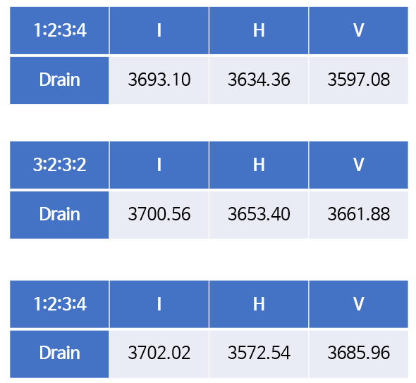
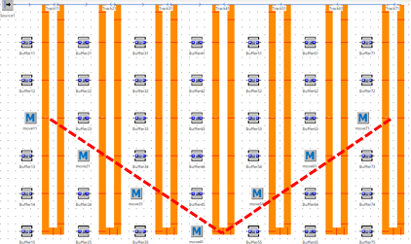
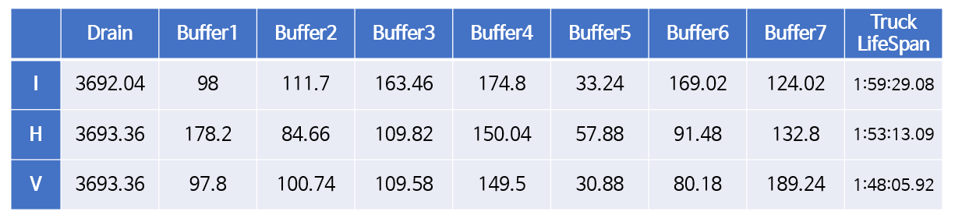
결론은?
결론 및 요약

Slide 19
결론 및 요약

Slide 20
4. 결론 및 요약
• 시뮬레이션을 통해 하차, 저장, 상차로 이루어진 HUB를 모델링
• 초기 설정 시 현실성 있는 모델 구축에서부터 많은 어려움이 발생
• 모델을 단순화 하여 레이아웃 별 비교를 시도하였으나 유의미한 차이 관측이 어려움
• 제한적 이동 구현, 작은 모델의 크기, 함수들 간의 연동성 등의 원인
• 결과값들 사이의 경향성 관측이 어려움
• 주제 자체의 난이도가 예상보다 높았음
• V자 레이아웃이 이론적 최적의 배치라면, 적용 가능성?
• 작업자 기준 작업 난이도가 높음, 기존의 배치를 변경하는 비용, 낮은 유연성
• 트랙 별 작업의 도움이 가능하게 된다면, 처리 능력의 향상 가능성?

Slide 21
감사합니다
산업공학과 17학번
강병지, 김수민, 김태윤, 서정빈, 이가원, 이진교, 최시우, 황승한

